Slide 1

Môn: Địa Lý
Người dân và hoạt động sản xuất ở đồng bằng duyên hải miền Trung (tiếp theo).

Slide 2
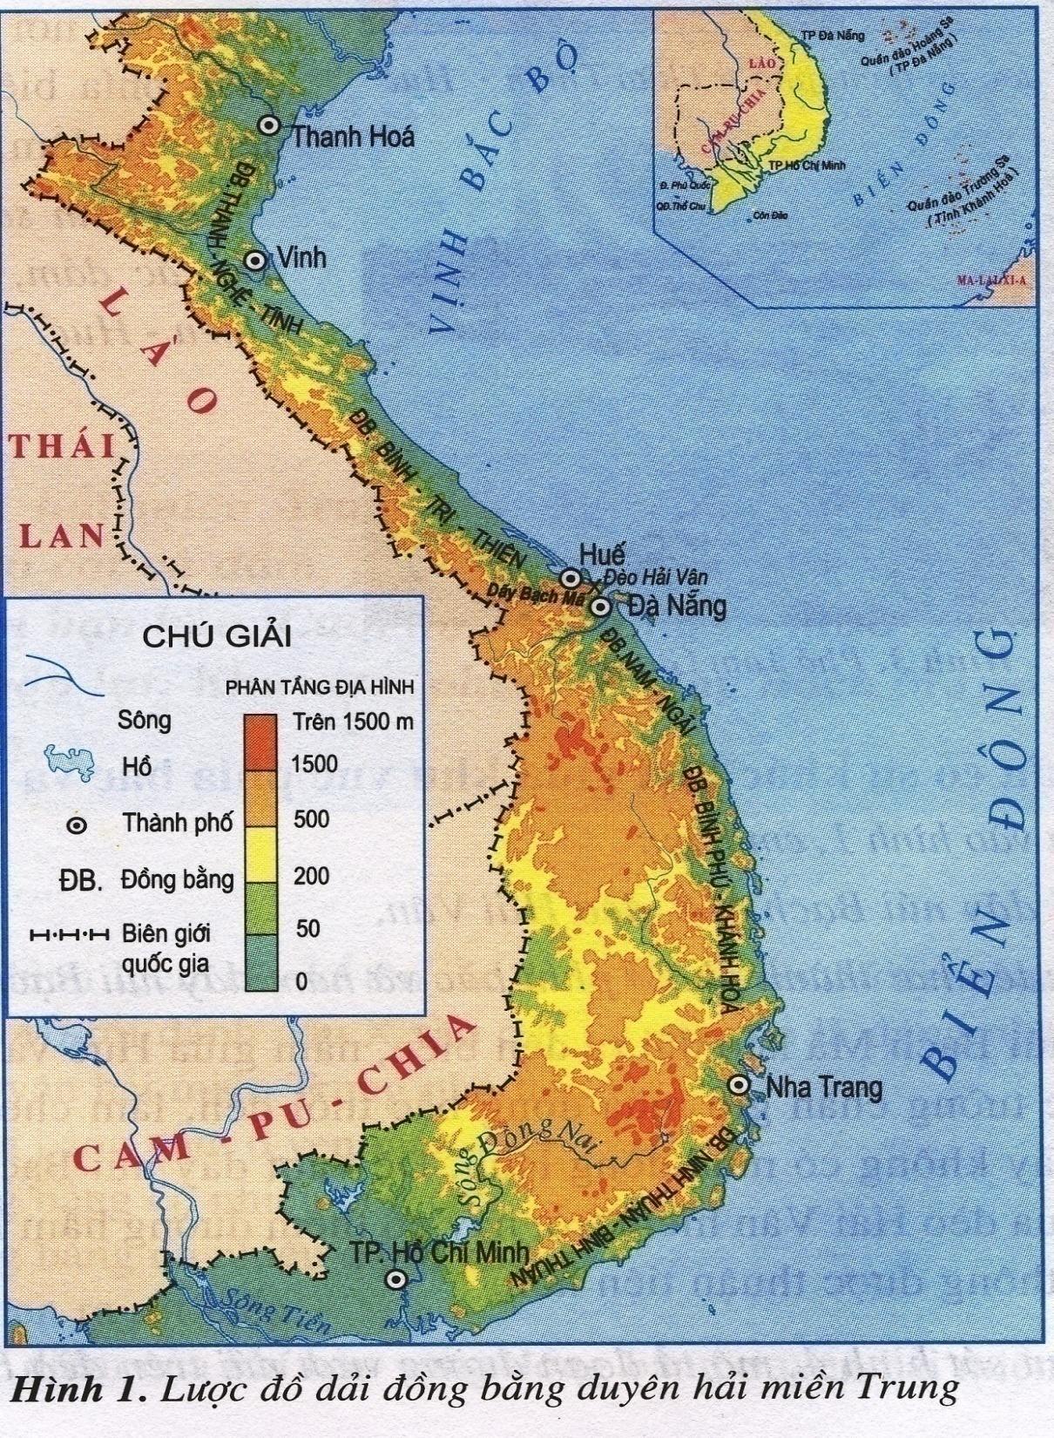
1.Các đồng bằng duyên hải Miền Trung nằm ở vị trí nào so với biển ? Vị trí này có thuận lợi gì về du lịch?
2. Người dân Miền Trung sử dụng cảnh đẹp đó để làm gì ?
3.Duyên hải Miền Trung co điều kiện gì để phát triển ngành du lịch?
4.Kể tên một số bãi biển ở Miền Trung?

Slide 3
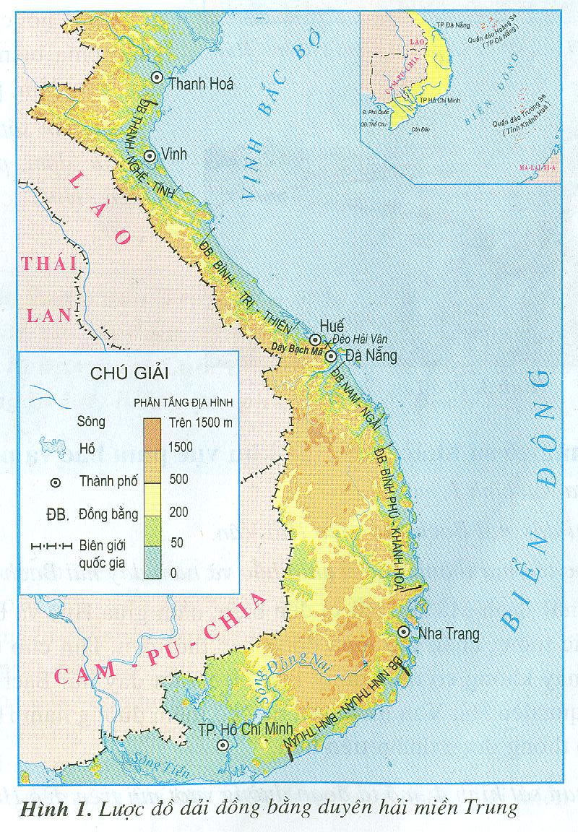
Các bãi biển nổi tiếng ở miền Trung
Sầm Sơn (Thanh Hóa)
Cửa Lò (Nghệ An)
Thiên Cầm (Hà Tĩnh)
Lăng Cô (Thừa Thiên Huế)
Non Nước (Đà Nẵng)
Nha Trang (Khánh Hòa)
Mũi Né (Bình Thuận)

Slide 4
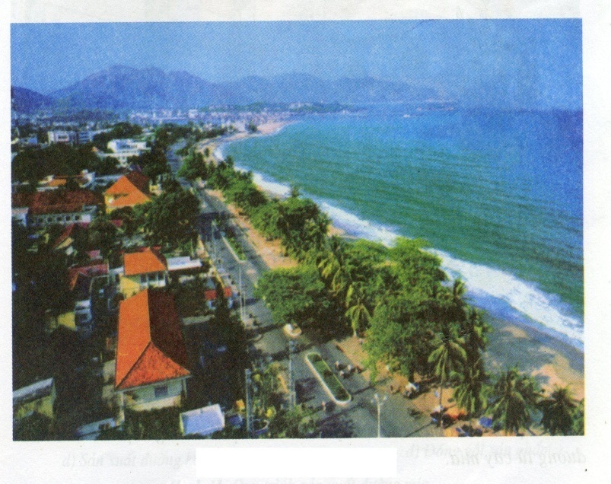
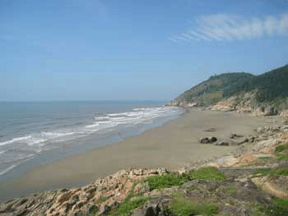
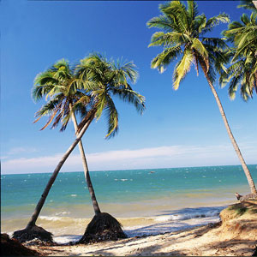
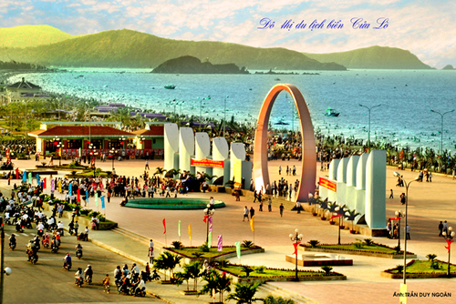
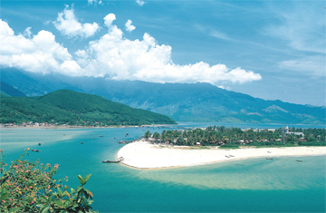
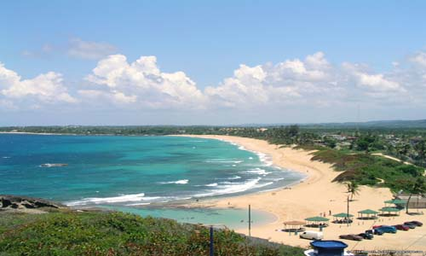
- Bãi biển đẹp, bằng phẳng, phủ cát trắng rợp bóng dừa và phi lao, nước biển trong xanh.
Biển Nha Trang
Bãi biển Sầm Sơn
Bãi biển Phan Thiết
Bãi biển Cửa Lò
Vịnh Lăng Cô
Bãi biển Thiên Cầm

Slide 5
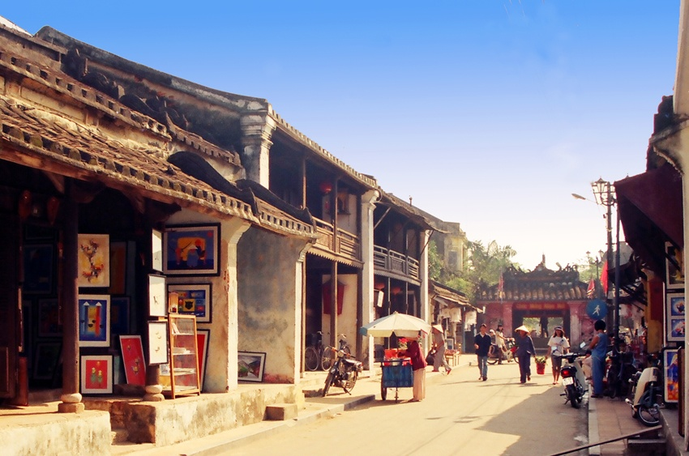
Phố cổ Hội An- Quảng Nam

Slide 6
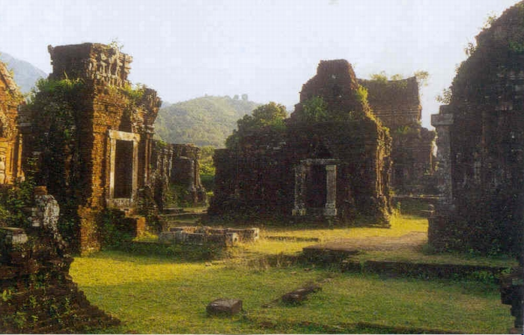
Thánh địa Mĩ Sơn- (Quảng Nam)

Slide 7
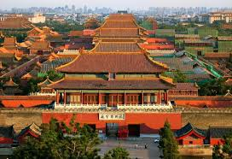
Quần thể cố đô Huế

Slide 8
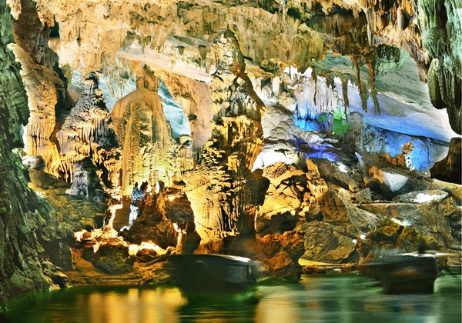
Động Phong Nha – Kẻ Bàng (Quảng Bình)

Slide 9
Hoạt động 2: Phát triển công nghiệp
Câu hỏi: Hãy kể tên một số ngành công nghiệp có ở đồng bằng duyên hải miền Trung?
- Ngành công nghiệp đóng tàu, sửa chữa tàu, sản xuất đường mía, đánh bắt và chế biến thủy hải sản, khai thác dầu khí…
Câu hỏi: Khi ngành công nghiệp phát triển thì có tác dụng gì đến đời sống của nhân dân?
- Giúp người dân có thêm việc làm và tăng thu nhập.

Slide 10
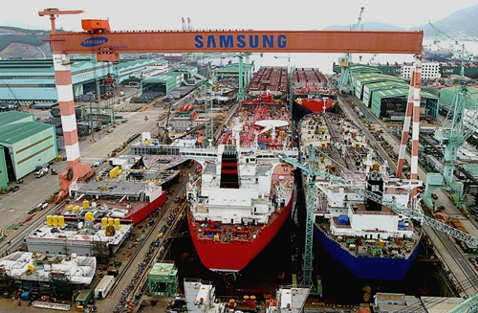
Nhà máy đóng tàunhàmáy

Slide 11
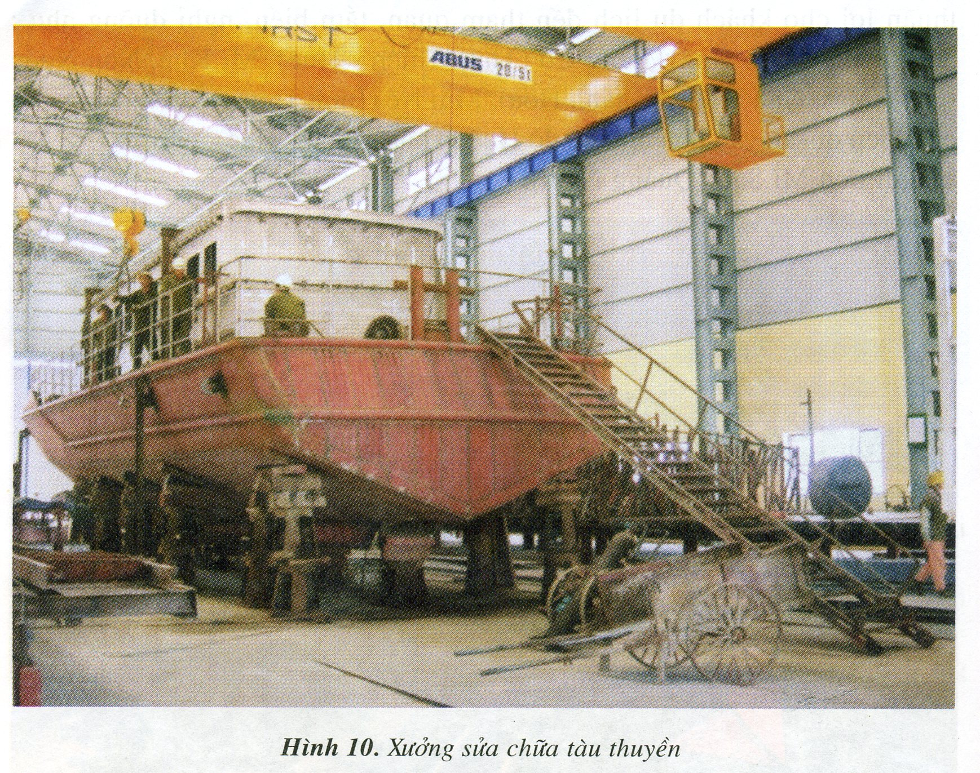
Xưởng sửa chữa tàu thuyền
Vì sao có thể xây dựng nhà máy đóng mới, sửa chữa tàu thuyền ở duyên hải miền Trung?

Slide 12
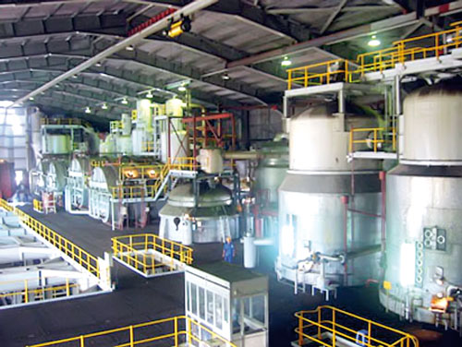
Nhà máy đường
Vì sao có thể xây dựng nhà máy đường ở đồng bằng duyên hải miền Trung?

Slide 13
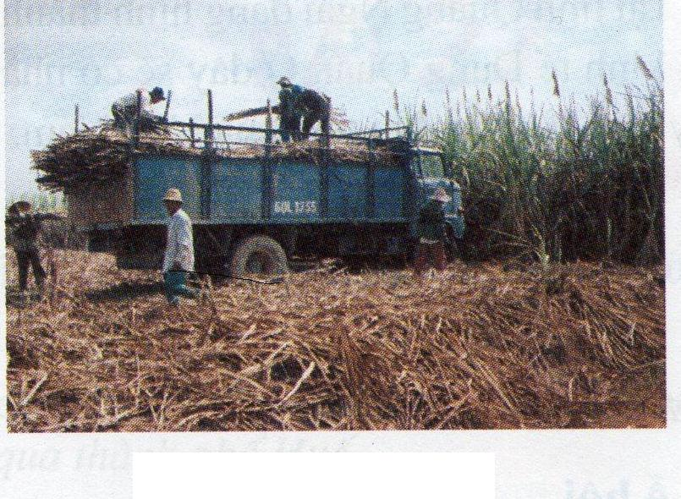
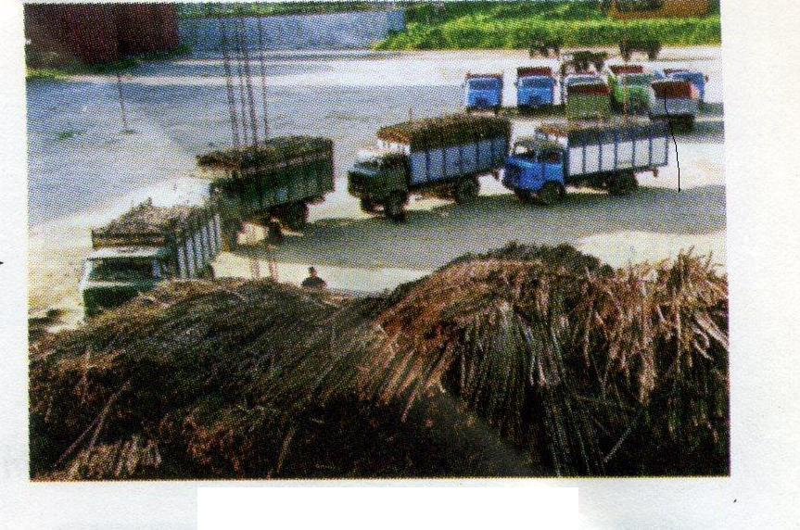
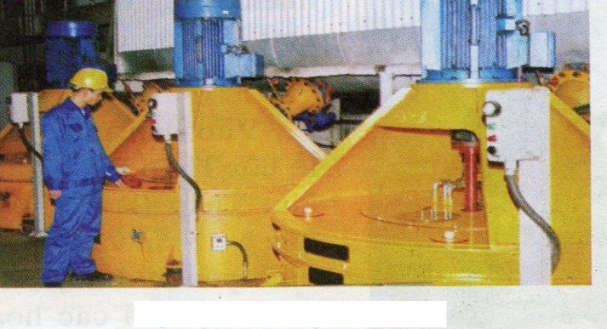
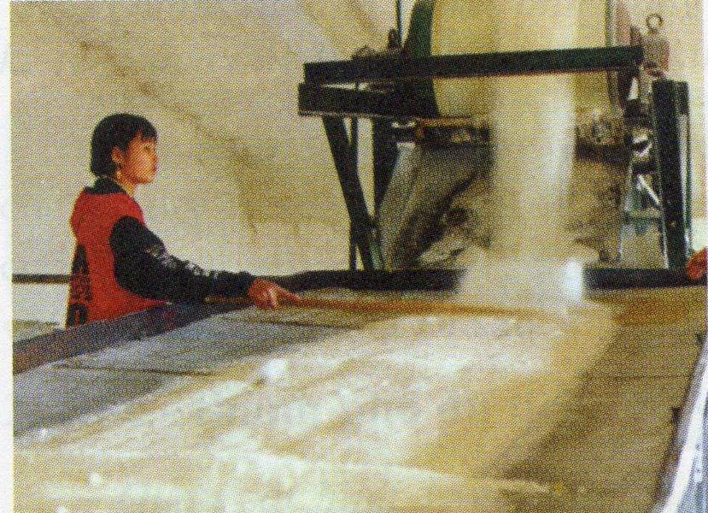
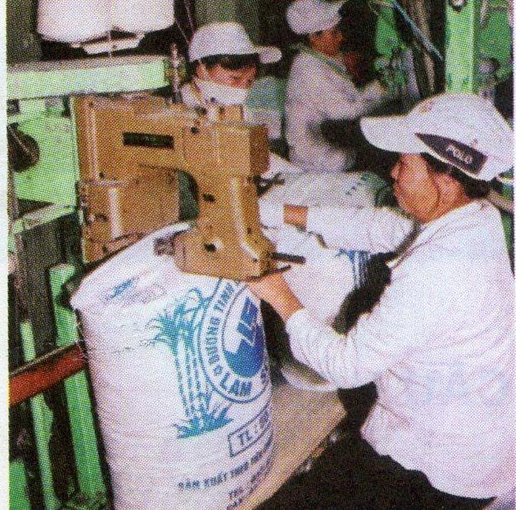
Hình 11: Quy trình sản xuất đường mía.
THU HOẠCH MÍA
VẬN CHUYỂN MÍA
SẢN XUẤT ĐƯỜNG THÔ
SẢN XUẤT ĐƯỜNG KẾT TINH
ĐÓNG GÓI SẢN PHẨM

Slide 14
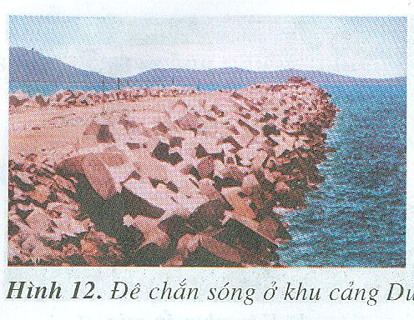
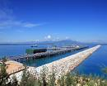
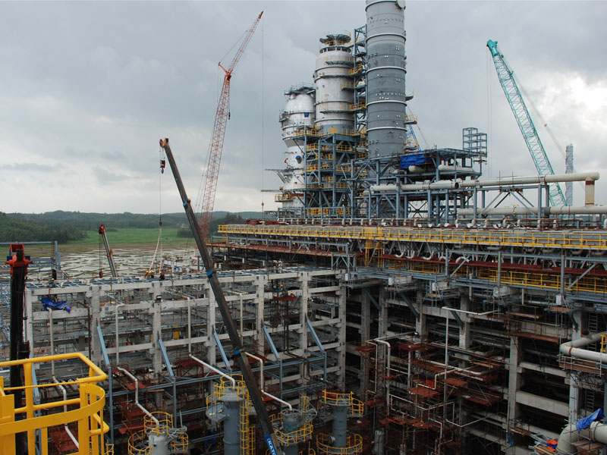
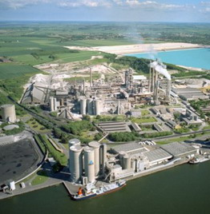
Đê chắn sóng ở khu cảng Dung Quất
Nhà máy lọc dầu Dung Quất
Khu công nghiệp Dung Quất

Slide 15
Hoạt động 3: Lễ hội
Kể tên một số lễ hội nổi tiếng ở đồng bằng duyên hải miền Trung?
- Lễ rước cá Ông, lễ mừng năm mới của người Chăm ( lễ hội Ka- tê), lễ hội Tháp Bà…

Slide 16
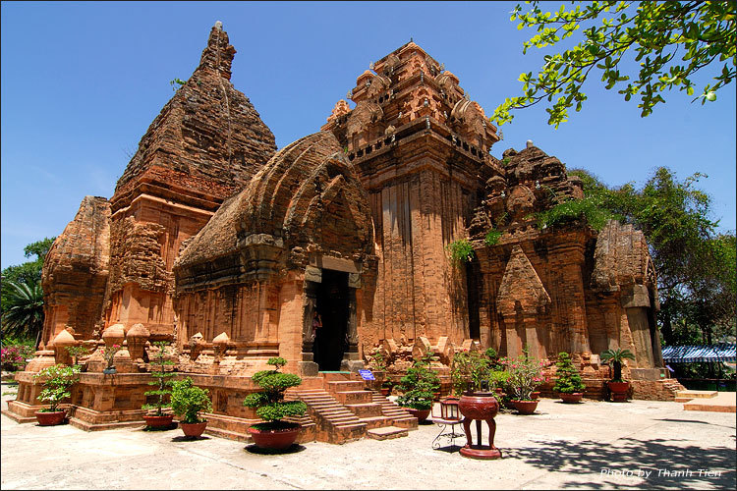
Tháp Bà ở Nha Trang

Slide 17
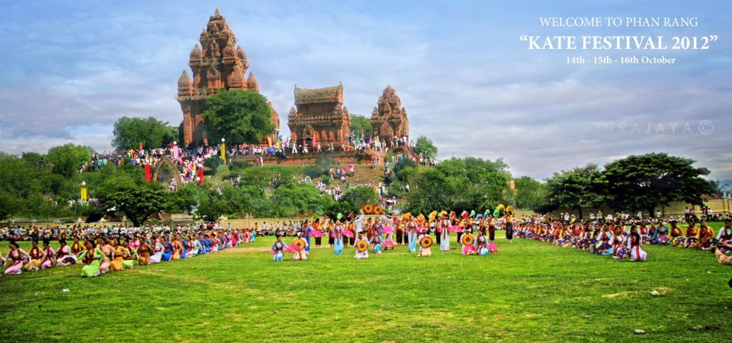
Lễ hội Ka - tê

Slide 18
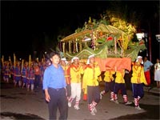
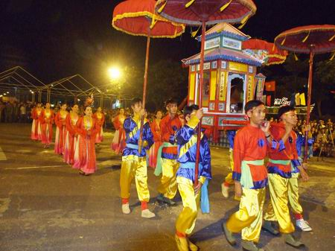
Lễ hội rước cá Ông

Slide 19
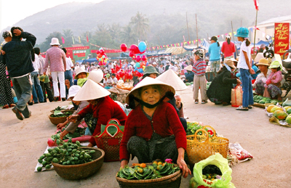
Lễ hội chợ Gò
Tổ chức vào ngày mùng 1 tết Âm lịch ở thôn Phong Thạnh, thị trấn Tuy Phước, huyện Tuy Phước.Đây chủ yếu là họp chợ, mua bán đầu năm lấy may mắn cho cả năm.

Slide 20
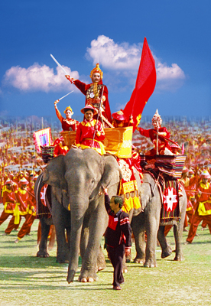
Lễ hội Đống Đa -Tây sơn
Đây là lễ hội lớn để tưởng nhớ các thủ lĩnh của phong trào Tây Sơn, đặc biệt là người anh hùng áo vải Quang
Trung – Nguyễn Huệ và kỷ niệm chiến thắng Ngọc Hồi - Đống Đa (năm 1789).

Slide 21
Ô chữ gồm 6 chữ cái
Câu1: Tên một lễ hội nổi tiếng ở đồng bằng duyên hải miền Trung?
T | H | Á | P | B | À
10
9
8
7
6
5
4
3
2
1
Thời gian:
Hết giờ

Slide 22
Ô chữ gồm 5 chữ cái
Câu 2: Tên một phố cổ được xếp hạng là di sản văn hóa thế giới?
H | Ộ | I | A | N
10
9
8
7
6
5
4
3
2
1
Hết giờ
Thêi gian:

Slide 23
Ô chữ gồm 9 chữ cái
Câu 3: Tỉnh nào có nhà máy lọc dầu lớn đầu tiên của Việt Nam?
Q | U | Ả | N | G | N | G | Ã | I
10
9
8
7
6
5
4
3
2
1
Thời gian:
Hết giờ

Slide 24





BÀI HỌC :
Người dân ở đồng bằng duyên hải miền Trung ngày càng có thêm nhiều hoạt động kinh tế mới: Phục vụ du lịch, làm việc trong các nhà máy đóng tàu, nhà máy đường,….

